Slide 1


SISTEMA WEB PARA EL REFORZAMIENTO DE LA COMPRENSION LECTORA EN ALUMNOS DEL NIVEL PRIMARIO USANDO UN MODELO DE APRENDIZAJE EQUILIBRADO E INTERACTIVO.
Estudiante: la rosa henriquez Ricardo
Asesor(a): pro concepción Luzmila
Lima – Perú, mayo 2016

Slide 2
AGENDA
2. Antecedentes
3. Definición del Problema
4. Objetivos
6. Alcance
5. Justificación
1. Introducción

Slide 3
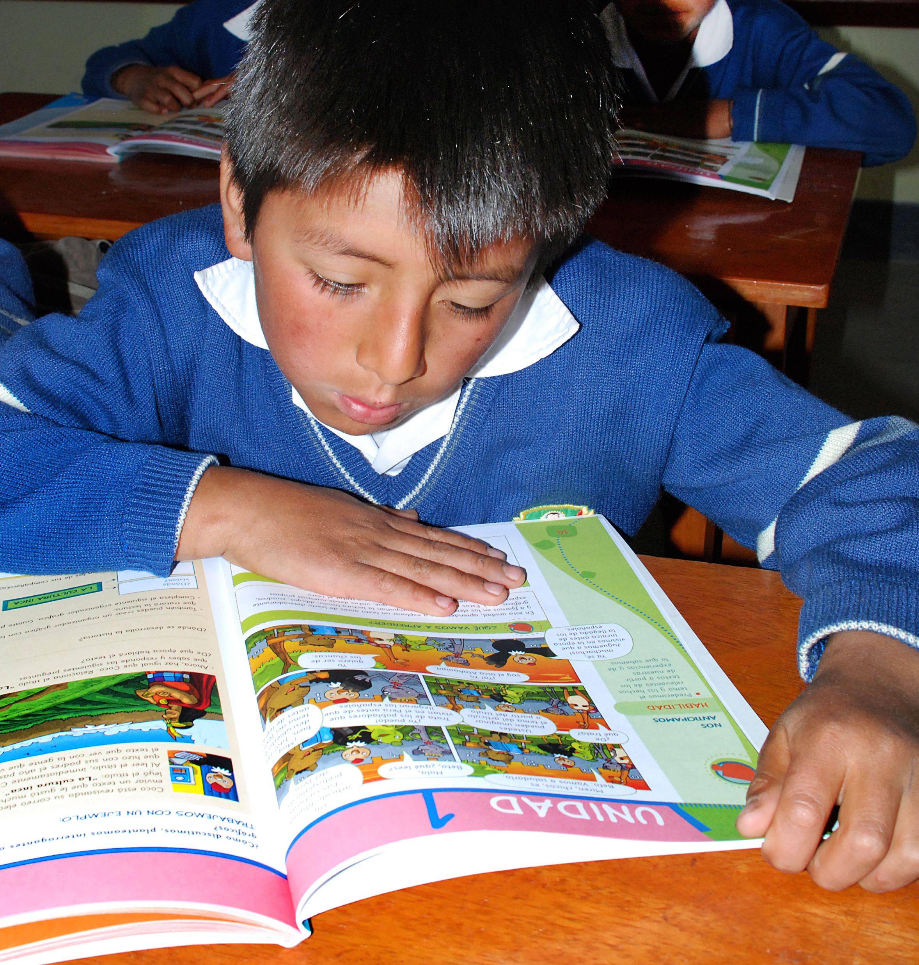
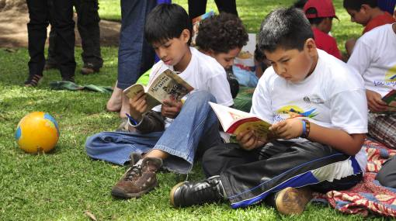
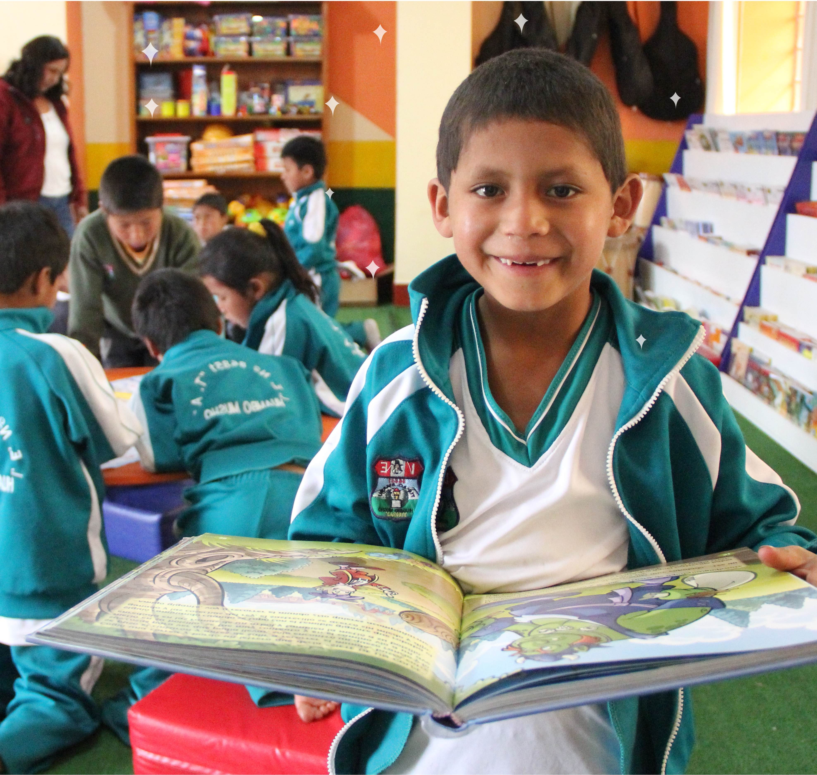
INTRODUCCIÒN

Slide 4
INTRODUCCIÒN

